Slide 1
«НАСЕКОМЫЕ»
Презентация на тему:

Slide 2
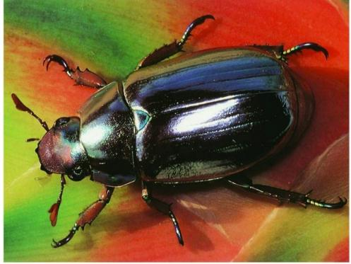
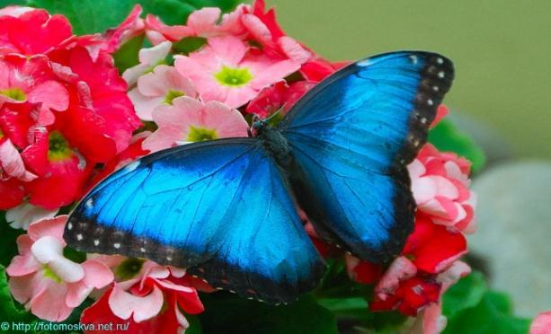
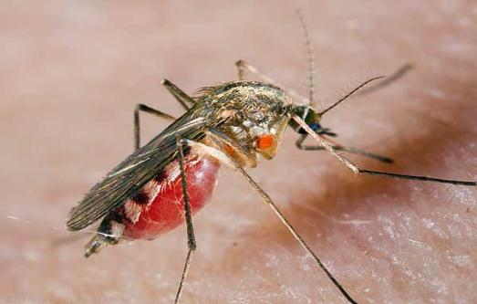
Насекомые.
Насекомые живут везде пустынях и тропиках, в тайге.

Slide 3
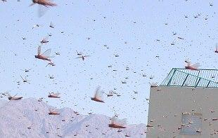
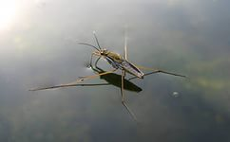
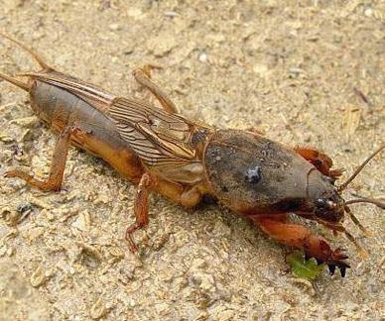
Насекомые обитают во всех средах - в воздухе, на земле и в воде.

Slide 4
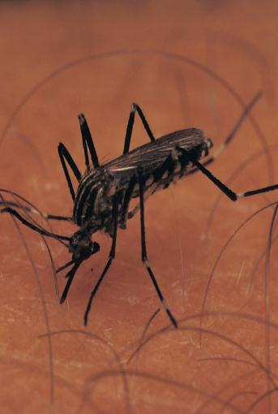
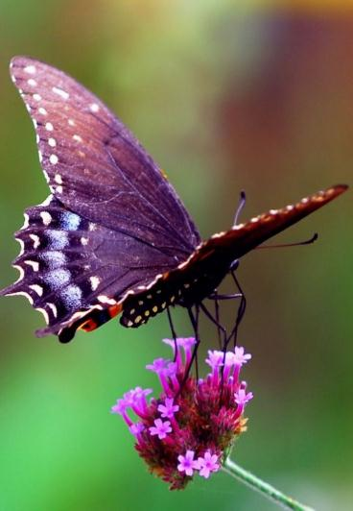
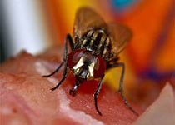
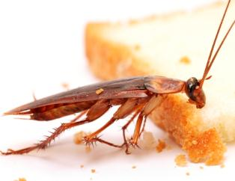
Питание насекомых.
Чем только не питаются насекомые! Бабочки - нектаром цветов, тараканы - хлебом, мухи - мясом, комары – кровью.

Slide 5
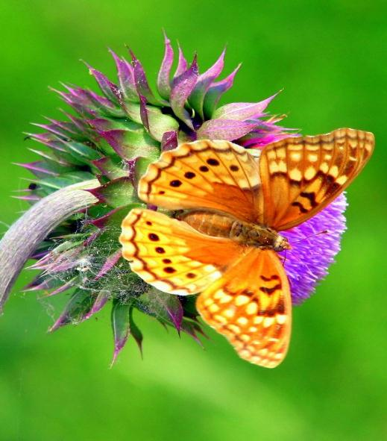
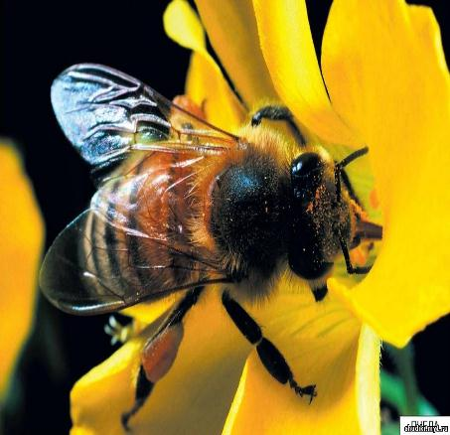
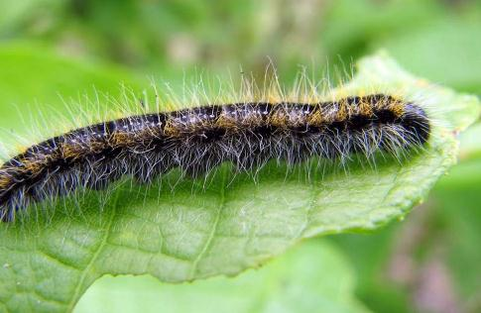
Тип питания зависит от жизненной стадии. Например, гусеница-личинка питается листьями, а бабочка – нектаром

Slide 6
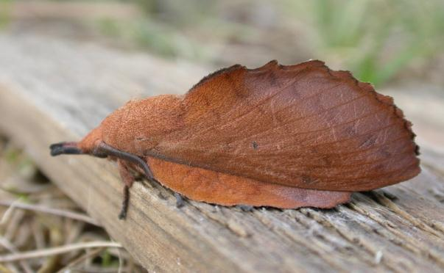
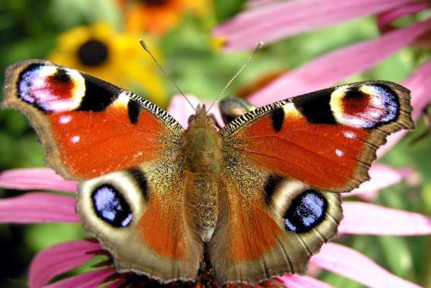
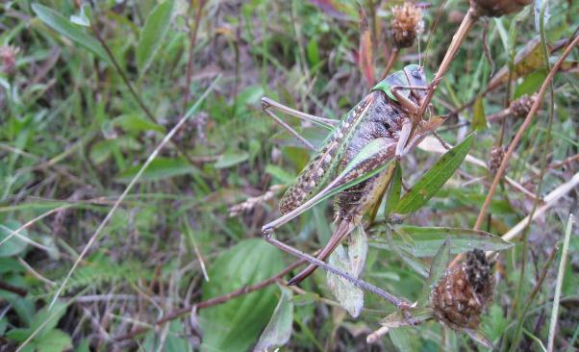
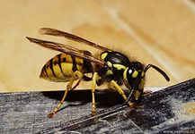
Насекомые защищаются.
Чтобы спастись от врагов, у насекомых выработались защитные механизмы
Маскировочная форма
Отпугивающая окраска
Маскировочная окраска
Использование яда

Slide 7
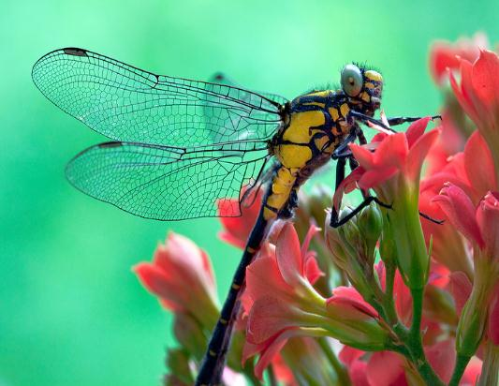
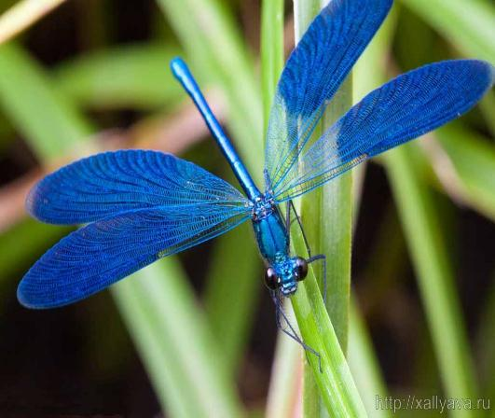
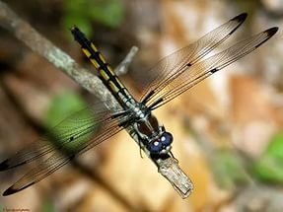
Стрекоза
Голубой аэропланчик сел на жёлтый одуванчик?

Slide 8
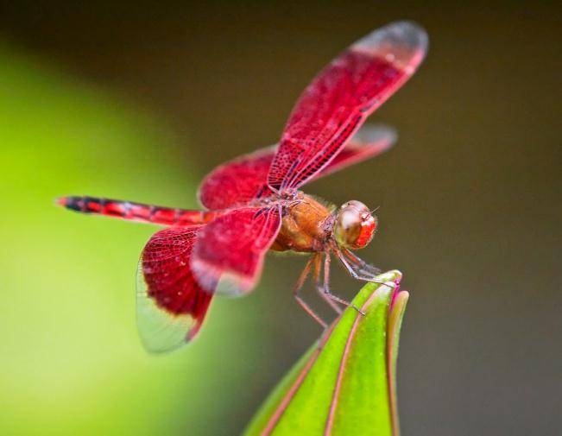
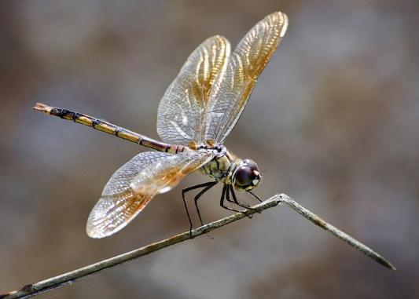
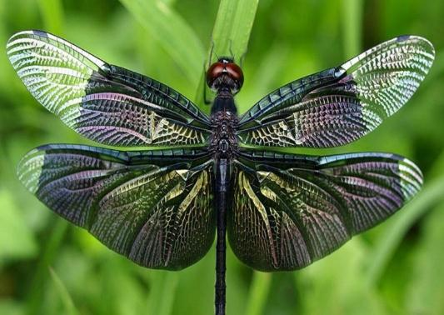
Самые прожорливые хищники планеты. Их добыча по весу в несколько раз больше самого насекомого. Очень быстро летают. У стрекоз по тридцать тысяч глазков, слепленных вместе с каждой стороны. Верхние глазки различают только чёрные и белые цвета, а нижние - все остальные.

Slide 9
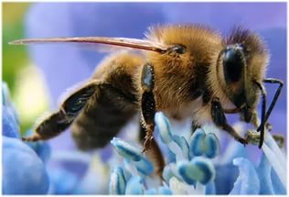
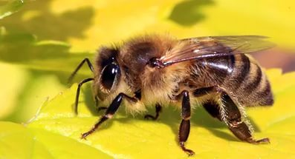
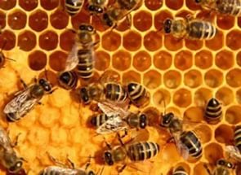
Пчела
Домовитая хозяйка
Полетает над лужайкой,
Похлопочет над цветком
Он поделится медком.
Пчела проносит в улей нектар, из которого она делает мёд. А в качестве строительного материала использует воск, выделяемый железами на брюшке, и прополис ( пчелиный клей), который насекомые добывают из почек растений.

Slide 10
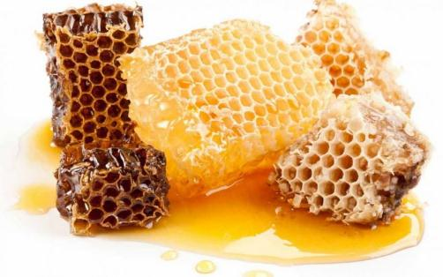
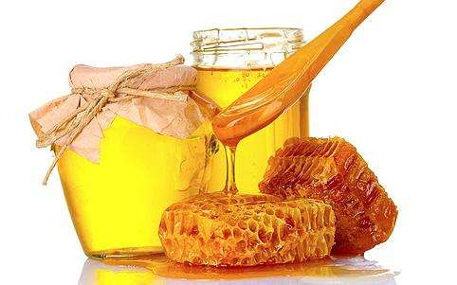
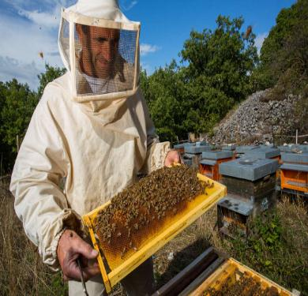
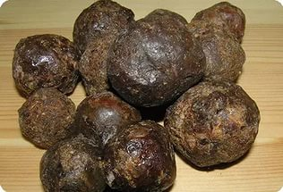
Человек разводит пчел и пользуется результатом их труда – медом.

Slide 11
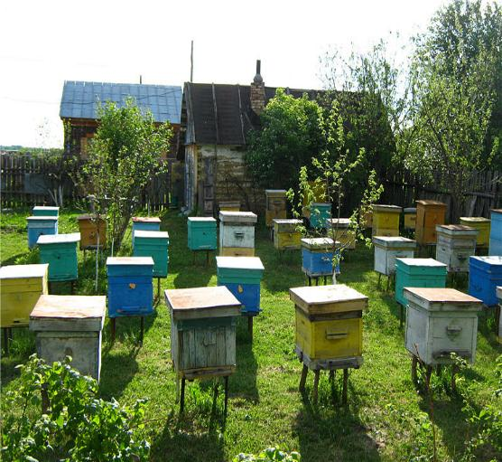
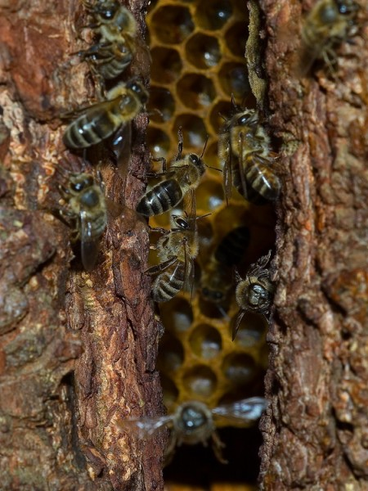
Дикие пчелы строят гнезда на деревьях.
Домашние пчелы живут в ульях.

Slide 12
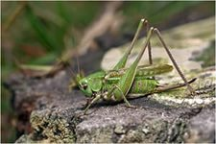
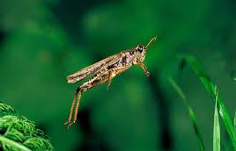
Кузнечик
С ветки на тропинку, С травинки на травинку Прыгает пружинка — Зелёненькая спинка.
Они «поют» при помощи крыльев и у всех «уши» на передних ногах. Все кузнечики хорошо прыгают, отталкиваясь ногами, спускаются медленно с помощью крыльев.

Slide 13
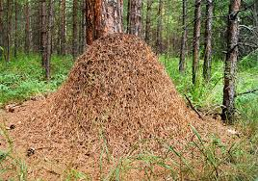
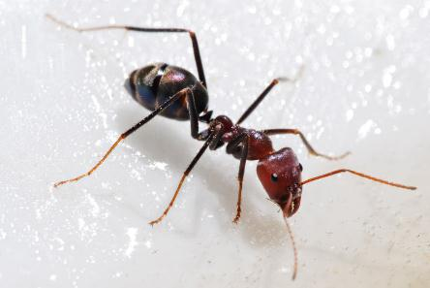
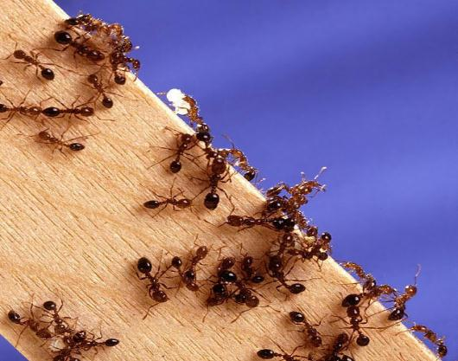
Муравьи
В лесу у пня суетня, беготня: Народ рабочий целый день хлопочет.
Муравьи живут везде, от городских квартир до Антарктиды. Муравьи практически всеядны. Муравейники-это их домики.

Slide 14
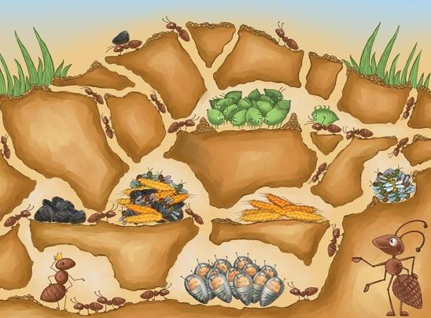
Устройство муравейника

Slide 15
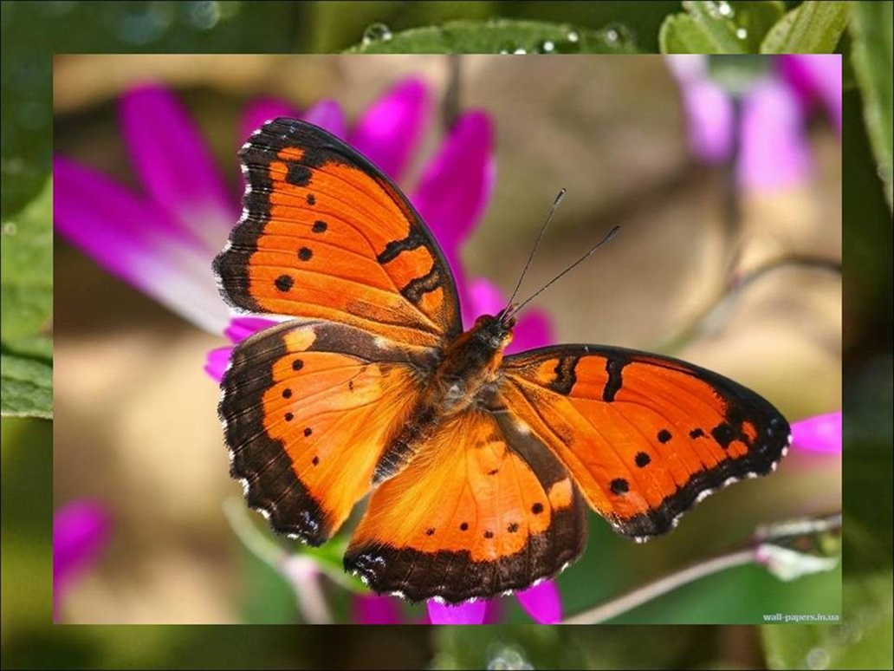
Живет, собою ЗЕМЛЮ украшая, порхает с лепестка на лепесток! При этом тишину не нарушает, она сама-летающий цветок!

Slide 16
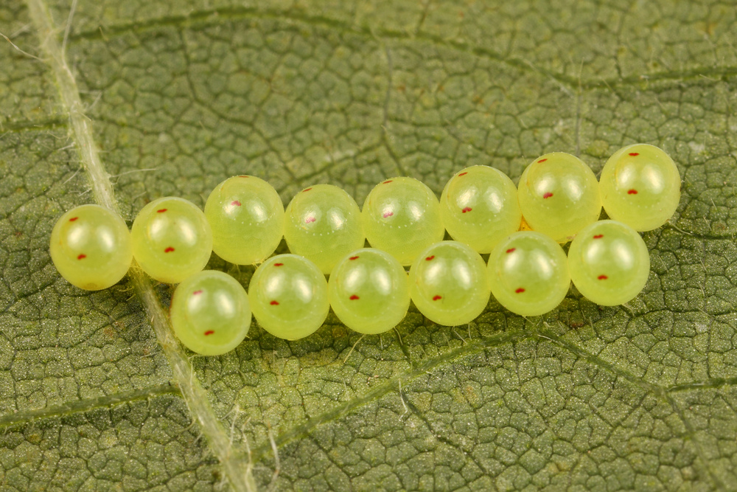
Яички — это первая фаза развития насекомых. Яички должны сохраниться в целости и сохранности, поэтому бабочки заботятся об этом, одни откладывают их в почву, другие заливают яички выделениями желёз, которые твердеют на воздухе — получается капсула, капсулы обычно маскируют под цвет поверхности.

Slide 17
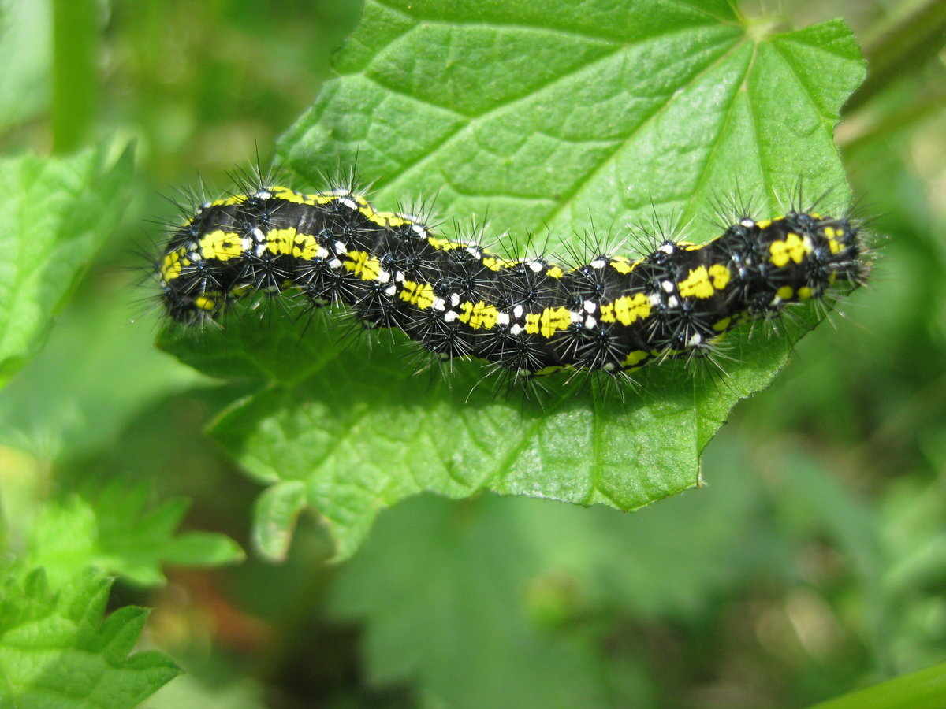
Из яичек появляются личинки бабочки - гусеницы. Они активно питаются листьями различных растений, растут и накапливают вещества на следующие превращения.

Slide 18
продолжительность жизни гусеницы может достигать от нескольких недель до нескольких месяцев. Затем она превращается в куколку. А затем через несколько недель (у некоторых видов до 9 месяцев) из куколки выводится бабочка.

Slide 19
Спасибо!

